Slide 1
Aplicações da Inteligência Artificial na Odontologia: Revisão Integrativa
Alexandre Kraemer
Prof. Doutor xxxx
2024

Slide 2
Agradecimentos
Agradeço ao professor xxx pela orientação e apoio durante todo o desenvolvimento do TCC.
Gratidão à xxx e yyy pela oportunidade e suporte.
Agradeço a Deus, colegas, amigos e familiares pelo apoio.

Slide 3
Contextualização
A integração crescente da Inteligência Artificial (IA) na odontologia e
a necessidade de compreender seus impactos, desafios e potenciais.

Slide 4
Problema de Pesquisa
Identificação das principais aplicações da IA na odontologia.
Importância de compreender como a IA impacta diagnósticos, tratamentos e educação na odontologia.

Slide 5
Objetivo Geral
Descrever as aplicações atuais e emergentes da IA na odontologia, analisando seus impactos, desafios e perspectivas.

Slide 6
Objetivos Específicos
1. Identificar áreas da odontologia onde a IA está sendo aplicada.
2. Avaliar o impacto da IA nas práticas odontológicas atuais.
3. Analisar desafios éticos e legais associados ao uso da IA.
4. Discutir as perspectivas futuras e tendências emergentes.

Slide 7
Fundamentação Teórica
Principais teorias e conceitos que embasam o trabalho.
Aprendizado de máquina.
Redes neurais.

Slide 8
Principais Estudos e Pesquisas

Slide 9
Tipo de Pesquisa
Revisão integrativa da literatura.

Slide 10
Métodos e Técnicas
Explicação dos métodos de coleta e análise de dados, incluindo uso de descritores DeCS/MeSH e análise crítica suportada por IA.

Slide 11
Amostra
Detalhamento com o diagrama PRISMA da amostra utilizada no estudo, abrangendo 44 citações selecionadas após rigorosa triagem.

Slide 12
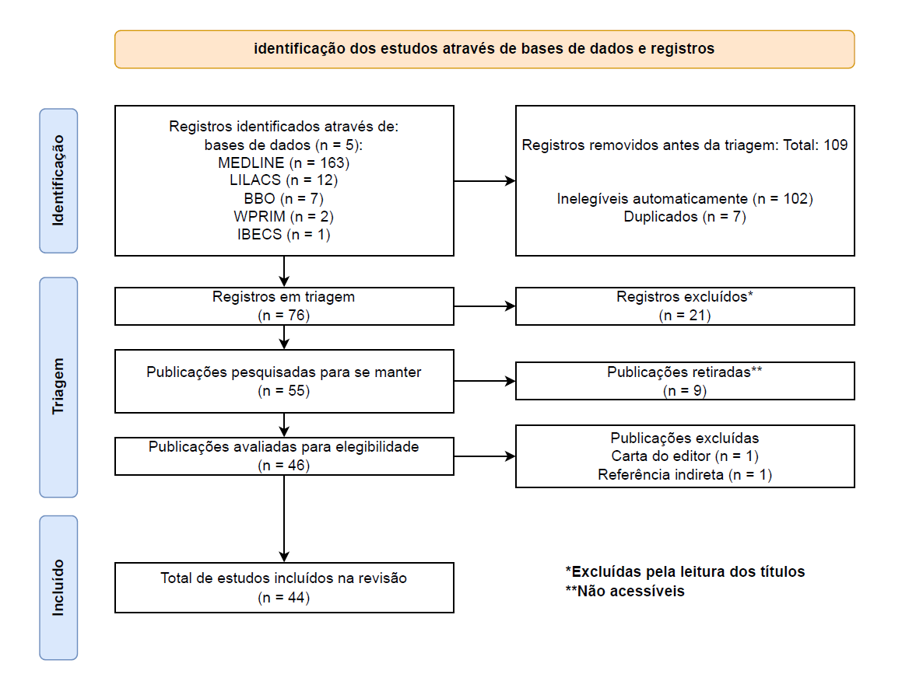

Slide 19
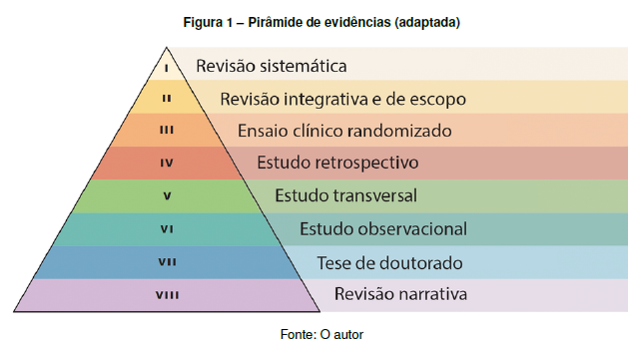

Slide 20
Análise dos Dados

Slide 21
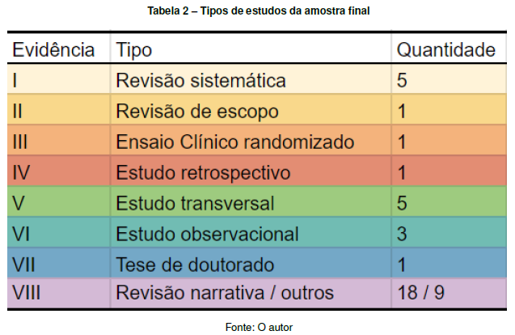

Slide 22
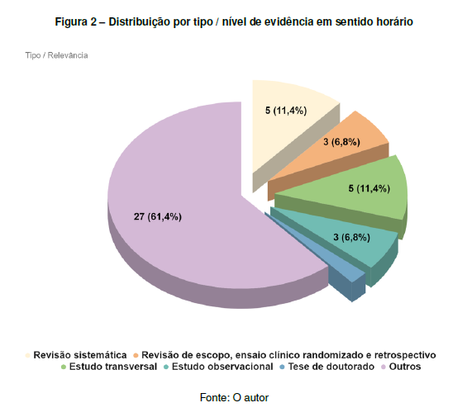

Slide 23
Discussão dos Resultados

Slide 24
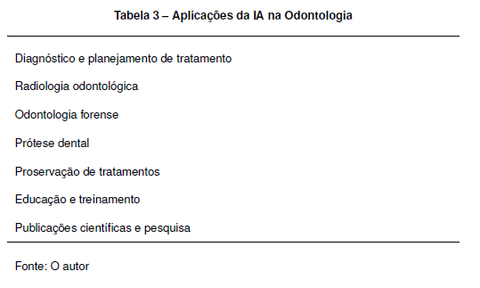

Slide 25
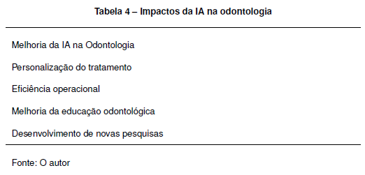

Slide 26
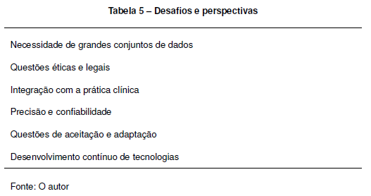

Slide 27
Conclusões

Slide 28
Impacto
Transformação da Prática:
  IA integrada em diagnóstico, tratamento, radiologia e educação.
  Melhoria na precisão diagnóstica e personalização do tratamento.
  Aumento da eficiência operacional.

Slide 29
Oportunidades
Avanços no Atendimento:
  Otimização de tratamentos.
  Enriquecimento dos processos educacionais.
  Melhoria na qualidade dos cuidados aos pacientes.

Slide 30
Desafios
Desafios Técnicos e Éticos:
  Necessidade de grandes conjuntos de dados.
  Privacidade e segurança dos dados dos pacientes.
  Adaptação dos profissionais às novas tecnologias.

Slide 31
Perspectivas
Integração Crescente:
  Promissora integração da IA nas práticas clínicas.
  Necessidade de formação contínua dos profissionais.
  Desenvolvimento de regulamentos claros para questões éticas e técnicas.

Slide 32
Futuro
Foco em Desenvolvimento e Segurança:
  Pesquisa contínua para explorar o potencial da IA.
  Segurança dos dados e precisão dos sistemas.
  Formação adequada dos profissionais para garantir eficácia e ética.

Slide 33
Limitações
Necessidade de grandes conjuntos de dados.
Questões éticas.
Limitações inerentes ao tipo de estudo (Revisão integrativa).

Slide 34
Q&A
Espaço aberto para perguntas e respostas da audiência.

Slide 35
Contato
info@kraemeracademy.net

